Slide 1
ЗАЯВКА ОТ КАНДИДАТА
2026

Slide 2
ОБЩАЯ ИНФОРМАЦИЯ О КОМПАНИИ
Company / Компания
City / Город
Date / Дата

Slide 3
ОБЩАЯ ИНФОРМАЦИЯ О КОМПАНИИ
Contact information / Контактная информация
Legal Entity Name / Наименование | Укажите, пожалуйста, юридическое лицо, с которым планируется заключение Дилерского соглашения Укажите, пожалуйста, юридическое лицо материнской компании.
Address of dealer center / Адрес предлагаемого здания ДЦ |  | ИНН: | Юридического лица, с которым планируется заключение Дилерского соглашения
Кадастровый номер участка | Номер участка, на котором располагается предлагаемое здание дилерского центра
Contacts / Контакты | Phone number / Телефон: Address for correspondence / Почтовый адрес: E-mail: Website / веб-сайт:
Project Management / Менеджеры проекта
Position / Должность | CEO / Гендиректор |  | Project Manager / Менеджер проекта
Name / ФИО
Contacts / Контакты | Phone: Cell Phone: E-mail: |  | Phone: Cell Phone: E-mail:
Birthday / День Рождения |  | Photo |  | Photo
Education (Univercity) / Образование (ВУЗ)
Experience / Опыт

Slide 4
Информация об учредителях
Shareholders / Учредители заявленного юр. лица для открытия ДЦ
Name, Surname / Ф. И. О.
Birthday / Дата рождения
E-mail / Контактный e-mail
Cell phone / Контактный мобильный телефон
Stake Capital amount / Сумма уставного капитала | Руб. | Руб. | Руб.
% | % | % | %
Company profile / Сфера деятельности
Photo / Фото | Photo | Photo | Photo

Slide 5
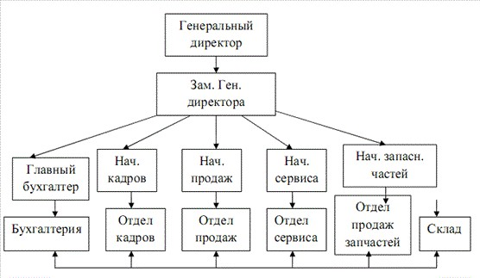
ОРГАНИЗАЦИОННАЯ СТРУКТУРА компании
ПРИМЕР
Если компания, подающая заявку на получение статуса официального дилера, является частью группы компаний или холдинга, необходимо предоставить организационную структуру локации, как она будет выглядеть с учетом Exeed, на текущем слайде. Обязательное наличие в структуре клиентской службы с подчинение Директору ДЦ

Slide 6
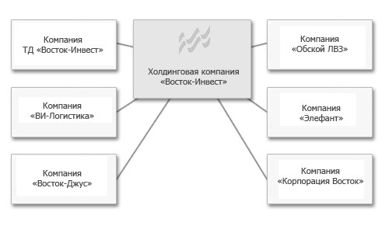
ОРГАНИЗАЦИОННАЯ СТРУКТУРА холдинга
ПРИМЕР

Slide 7
ДАННЫЕ ПО СУЩЕСТВУЮЩЕМУ БИЗНЕСУ
Brands in portfolio / Бренды в портфолио кандидата | Brand Name 1 | Brand Name 2 | Brand Name 3 | Brand Name 4
Address / Адрес
Start of Business / Начало деятельности | ДД / ММ / ГГГГ | ДД / ММ / ГГГГ | ДД / ММ / ГГГГ | ДД / ММ / ГГГГ
Showroom and W.S Size / Площадь Шоу-рума/ сервиса | ___ ㎡ / ___ ㎡ | ___ ㎡ / ___ ㎡ | ___ ㎡ / ___ ㎡ | ___ ㎡ / ___ ㎡
Type of Dealership / Тип дилерского центра | Монобренд / Мультибренд | Монобренд / Мультибренд | Монобренд / Мультибренд | Монобренд / Мультибренд
Sales 2023 / Продажи 2023, шт.
Sales 2024 / Продажи 2024, шт.
Sales 2025 / Продажи 2025, шт.
Sales 2026 / Продажи 2026, шт.
Employees qty. / Кол-во сотрудников
Employees turnover ratio / Коэф-т текучести кадров (%)
Investment obligations / Наличие инвестиционных обязательств | (да / нет) | (да / нет) | (да / нет) | (да / нет)
Photo/Фото | Photo | Photo | Photo | Photo

Slide 8
БИЗНЕС-ПЛАН ПРОДАЖИ НОВЫХ АВТОМОБИЛЕЙ
Region EXEED New Cars Registration / Статистика регистрации новых автомобилей EXEED в регионе
Period / Период | 2024 | 2025 | 2026
Total market of the region, units / Общий объём рынка региона, шт.
EXEED Sales, units / Продажи EXEED, шт.
Market Share, % / Доля рынка EXEED, % | % | % | %
Прогноз продаж новых автомобилей EXEED
Period / Период | 2026 (указать месяц начала продаж)* | 2027 | 2028
Total / Всего EXEED
EXEED MX
EXEED RX
Exlantix ES
Exlantix ET
Exlantix ET 8
ICAR
Планируемая доля рынка EXEED, % (после открытия ДЦ)
Планируемый объём рынка региона, шт.
*Месяц продаж указывается не ранее 3-х месяцев с момента подачи заявки. Допустим более ранний старт продаж, если ДЦ будет готов к открытию

Slide 9
Прогнозный ПЛАН ПРОДАЖ НОВЫХ АВТОМОБИЛЕЙ
Прогноз продаж новых автомобилей EXEED 2026
Period / Период | Jan | Feb | March | Apr | May | Jun | Jul | Aug | Sep | Oct | Nov | Dec | Total
Total / Всего EXEED
EXEED MX
EXEED RX
EXLANTIX ET
EXLANTIX ES
EXLANTIX ET 8
ICAR
Прогноз продаж новых автомобилей EXEED 2027
Period / Период | Jan | Feb | March | Apr | May | Jun | Jul | Aug | Sep | Oct | Nov | Dec | Total
Total / Всего EXEED
EXEED MX
EXEED RX
EXLANTIX ET
EXLANTIX ES
EXLANTIX ET 8
ICAR
Прогноз продаж новых автомобилей EXEED 2028
Period / Период | Jan | Feb | March | Apr | May | Jun | Jul | Aug | Sep | Oct | Nov | Dec | Total
Total / Всего EXEED
EXEED MX
EXEED RX
EXLANTIX ET
EXLANTIX ES
EXLANTIX ET 8
ICAR

Slide 10
Прогнозный ПЛАН по ПОСЛЕПРОДАЖНОму ОбСЛУЖИВАНИю
Spare parts & accessories Sales forecast / Прогноз продаж запасных частей / Аксессуаров
Period / Период | 2026 | 2027 | 2028
Total (Rub) / Всего (Руб)
Spare parts (Rub) /З/Ч (Руб)
Accessories (Rub) / Аксессуары (Руб)
Labor Hour Sales / Прогноз выработки нормо-часов в сервисе
Period / Период | 2026 | 2027 | 2028
Total Labor Hours / Всего (Н/Ч)
W/S Sales / Слесарный ремонт (Н/Ч)
Bodyshop Sales / Кузовной ремонт (Н/Ч)

Slide 11
Прогнозный ПЛАН по МАРКЕТИНГу
Marketing Budget forecast / Прогноз маркетинговых затрат*
Period / Период | 2026 | 2027 | 2028
EXEED Sales / Продажи EXEED
Amount Rub / Сумма, Руб.
Amount per one car, Rub / Сумма на один а/м, Руб.
*Для расчета маркетингового бюджета рекомендуем использовать сумму не менее 30 000 руб. на один автомобиль

Slide 12
Прогнозный отчет о прибылях и убытках
Отдел продаж а/м | Итого 2026 | Итого 2027 | Итого 2028
Общие продажи автомобилей (опт + розница), Шт. | 0 | 0 | 0
Розничные продажи Штуки | 0 | 0 | 0
Розничные продажи Выручка | 0 | 0 | 0
Розничные продажи Валовая Прибыль | 0 | 0 | 0
Оптовые продажи Штуки | 0 | 0 | 0
Оптовые продажи Выручка | 0 | 0 | 0
Оптовые продажи Валовая Прибыль | 0 | 0 | 0
Доходы от продажи страховых/кредитных услуг | 0 | 0 | 0
Продажа аксессуаров | 0 | 0 | 0
Прочие доходы | 0 | 0 | 0
Переменные расходы | 0 | 0 | 0
Расходы на персонал | 0 | 0 | 0
Постоянные расходы | 0 | 0 | 0
Итого прибыль от продаж новых а/м | 0 | 0 | 0
Отдел продаж подержанных а/м | Итого 2026 | Итого 2027 | Итого 2028
Продажи Штуки | 0 | 0 | 0
Продажи Выручка | 0 | 0 | 0
Продажи Валовая Прибыль | 0 | 0 | 0
Другие доходы | 0 | 0 | 0
Переменные расходы | 0 | 0 | 0
Расходы на персонал | 0 | 0 | 0
Постоянные расходы | 0 | 0 | 0
Итого прибыль от продаж подержанных а/м | 0 | 0 | 0
Механический цех | Итого 2026 | Итого 2027 | Итого 2028
Продажи Часы | 0 | 0 | 0
Продажи Заказ наряды | 0 | 0 | 0
Продажи Выручка | 0 | 0 | 0
Продажи Валовая Прибыль | 0 | 0 | 0
Другие доходы | 0 | 0 | 0
Расходы на персонал | 0 | 0 | 0
Постоянные расходы | 0 | 0 | 0
Итого прибыль механического цеха | 0 | 0 | 0
Кузовной цех (при наличии) | Итого 2026 | Итого 2027 | Итого 2028
Продажи Часы | 0 | 0 | 0
Продажи Заказ наряды | 0 | 0 | 0
Продажи Выручка | 0 | 0 | 0
Продажи Валовая Прибыль | 0 | 0 | 0
Другие доходы | 0 | 0 | 0
Расходы на персонал | 0 | 0 | 0
Постоянные расходы | 0 | 0 | 0
Итого прибыль кузовного цеха | 0 | 0 | 0
Продажи з/ч | Итого 2026 | Итого 2027 | Итого 2028
Продажи з/ч выручка | 0 | 0 | 0
Продажи з/ч прибыль | 0 | 0 | 0
Продажи аксессуаров выручка | 0 | 0 | 0
Продажи аксессуаров прибыль | 0 | 0 | 0
Другие доходы | 0 | 0 | 0
Расходы на персонал | 0 | 0 | 0
Постоянные расходы | 0 | 0 | 0
Итого прибыль от продажи з/ч | 0 | 0 | 0
Итоговые данные | Итого 2026 | Итого 2027 | Итого 2028
Итого прибыль отделов | 0 | 0 | 0
Административные расходы | 0 | 0 | 0
Расходы на собственность | 0 | 0 | 0
Проценты уплаченные | 0 | 0 | 0
Прочие расходы | 0 | 0 | 0
Итого чистая прибыль периода | 0 | 0 | 0

Slide 13
ИНФОРМАЦИЯ О ПРЕДЛОЖЕНИИ
Investment type / Формат организации здания (нужное подчеркнуть) |  | 1. Greenfield / Новое строительство 2. Reconstruction / Реконструкция 3. Rebranding / Ребрендинг
Facility type / Тип дилерского центра (нужное подчеркнуть) |  | Моно-бренд / Совмещенный / Сити-холл шоурум
Facility details / Данные по помещению | Address / Адрес предлагаемого здания дилерского центра
 | Property status / Статус собственности
 | Кадастровый номер участка
 | Landplot size / Размер земельного участка | Га
 | Showroom (including the delivery car area) / Шоу-рум (включая зону выдачи новых авто) (Size / Размер : Длина * Ширина), если более 1 этажа, то указать данные по каждому этажу | ㎡ ( m x m)
 | W/S / Слесарный цех (Size / Размер : Длина * Ширина) | ㎡ ( m x m)
 | Warehouse spare parts / Склад запасных частей (Size / Размер : Длина * Ширина) | ㎡ ( m x m)
 | Bodyshop / Кузовной цех (Size / Размер : Длина * Ширина) | ㎡ ( m x m)
Communications availability (electricity, water, heating) / Наличие коммуникаций (электричество, вода, отопление)
Terms of launching / Срок готовности к запуску дилерского центра |  | ММ / ГГГГГ

Slide 14
ИНФОРМАЦИЯ О ПРЕДЛОЖЕНИИ. ОТДЕЛ ПРОДАЖ
№ | Основные требования к помещениям / Название или назначение помещений | Класс Дилерского Центра EXEED: |  | Укажите класс
 |  | Класс А (стандартный моно бренд) | Класс В (минимальный моно бренд) | Предложение кандидата (указать «Да / Нет» или значение)
1 | Минимальная площадь выставочного зала (м²) | От 600 | От 450
2 | Рекомендованная ширина выставочного зала (м) | 33 | 27
3 | Рекомендованная глубина выставочного зала (м) | 18 | 16
4 | Внутренняя полезная высота здания (м) | 6,5 (мин 5 м) | 6,5 (мин 5)
5 | Количество а/м, которое можно представить в выставочном зале (шт.) | 8 | 7
6 | Наличие отдельной входной группы | Да | Да
7 | Разделяющая стена-перегородка высотой не менее 2 м | Нет | Нет
8 | Ресепшн | Да | Да
9 | Клиентская зона отдыха (продажи и сервис) | Да | Да
10 | Зона демонстрации дополнительного оборудования и знаний о бренде | Да | Да
11 | Детский уголок (комната) | Да | Да
12 | Кафе / Кофе Зона | Да | Да
13 | Касса | Да | Да
14 | Зона выдачи нового автомобиля | Да | Да
15 | Офис руководителя отдела продаж | 1 | 1
16 | Количество отдельных рабочих мест консультантов по продажам | 4 | 3
17 | Количество рабочих мест консультантов по финансовым услугам | 1 | 1
18 | Количество комнат для переговоров | 1 | 1
19 | Учебный класс | 1 | *
20 | Количество рабочих мест оценщика Трейд Ин | 1 | 1
* - Допускается совместное использование помещений с другими брендами
- Ячейки ОБЯЗАТЕЛЬНЫЕ к заполнению кандидатом

Slide 15
ИНФОРМАЦИЯ О ПРЕДЛОЖЕНИИ. ОТДЕЛ ППО
№ | Основные требования к помещениям / Название или назначение помещений | Класс Дилерского Центра EXEED: |  | Укажите класс
 |  | Класс А (стандартный моно бренд) | Класс В (минимальный моно бренд) | Предложение кандидата (указать «Да / Нет» или значение)
1 | Минимальное кол-во подъемников | 3 шт. 150 м2
2 | Наличие выделенной мойки EXEED | 43 м2
3 | Выделенная зона прямой приемки | 36 м2
4 | Общая площадь склада для запасных частей и аксессуаров (м2) | 71
5 | Площадь помещения для хранения гарантийных деталей (м2) | 21
6 | Стенд шиномонтажа (м2) | 20
7 | Пост регулировки УУК (м2) | 70
8 | Складское помещение под ГСМ (м2) | 11
9 | Выделенная зона для сотрудников сервиса (раздевалка) | +
10 | Выделенное место под установку доп.обрудования (м2) | 50
11 | Помещение для хранения специального инструмента (м2) | 10
12 | Выделенное место под установку компрессор (м2) | 15
13 | Зона выдачи с сервиса | 20
14 | Количество рабочих мест консультантов по сервису | 1
15 | Количество рабочих мест менеджера по работе с клиентами | 1
16 | Количество рабочих мест продавцов по з/ч и аксессуарам | 1
17 | Офис руководителя ППО и руководителя отдела з/ч | 1 | 1
18 | Кол-во постов для быстрого сервисного обслуживания с подъемником | 1
19 | Наличие подменного автомобиля EXEED | 1
- Ячейки ОБЯЗАТЕЛЬНЫЕ к заполнению кандидатом

Slide 16
ИНФОРМАЦИЯ О ПРЕДЛОЖЕНИИ. ДОПОЛНИТЕЛЬНО
№ | Основные требования к помещениям / Название или назначение помещений | Класс Дилерского Центра EXEED: |  | Укажите класс
 |  | Класс А | Класс В | Предложение кандидата (указать «Да / Нет» или значение)
1 | Парковки автомобилей для тест-драйва и подменного автомобиля | 5+1 | 5+1
2 | Парковки для клиентов отдела продаж (единиц) | 10 | 10
3 | Парковки для клиентов сервиса (единиц) | 5 | 5
4 | Участок земли (включая территорию для кузовного цеха) (м2) | 4500 | 3900
5 | Участок (не включая территорию для кузовного цеха) (м2) | 3300 | 2800
6 | Территория, занимаемая зданием (включая кузовной цех) (м2) | 2800 | 2300
7 | Территория, занимаемая зданием (не включая кузовной цех) (м2) | 2300 | 1900
8 | Высота здания (м) | от 9 | от 8
9 | Подменные автомобили (единиц) | 1 | 1
- Ячейки ОБЯЗАТЕЛЬНЫЕ к заполнению кандидатом

Slide 17
СРОКИ ВВОДА ОБЪЕКТА В ЭКСПЛУАТАЦИЮ и предполагаемые инвестиции
Construction schedule / Сроки и этапы строительства
Stage / Этапы | Start / Начало этапа | Finish / Завершение этапа | Planned investment / Предполагаемые инвестиции
Project development and approvals / Проектирование / Получение разрешительной документации | ММ/ ГГГГ | ММ / ГГГГ | тыс. руб.
Ground works / Земельные работы
Basement construction / Фундаментные работы
Cage construction / Закрытие теплового контура здания, изменение фасада
Interior wall construction / Возведение внутренних стен и перегородок
Finishing Work / Проведение внутренних отделочных работ
Order and delivery of equipment and CI / Заказ и поставка оборудования и элементов корпоративной идентификации
Technical Audit / Установка элементов корпоративной идентификации и готовность к техническому аудиту
Start of operation dealer center/ Начало операционной деятельности дилерского центра

Slide 18
ИНФОРМАЦИЯ О ГОРОДЕ И РЕГИОНЕ
City / Город
Region / Область (край)
City population / Численность населения города
Region population / Численность населения области (края)
Distance from Moscow / Расстояние до Москвы
Average monthly sales (AEB) / Среднемесячные продажи а/м в городе за последние 6 мес. (AEB)
Main industries / Основные отрасли промышленности в регионе
Region development prospect / Перспективы развития региона

Slide 19
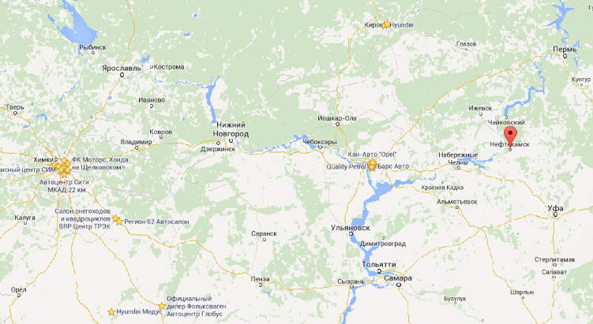
КАРТА РОССИИ
ПРИМЕР
ПРЕДЛОЖЕНИЕ
100 КМ.
300 КМ.
100 КМ.
Расстояние указывается до ближайших ДЦ EXEED в км, по прямой

Slide 20
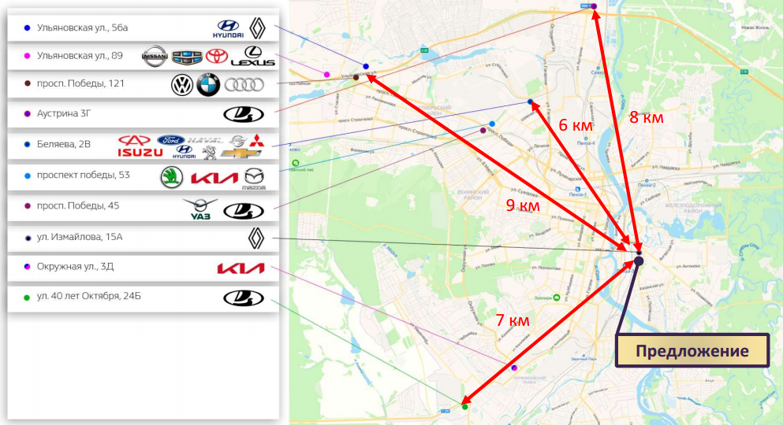
КАРТА ГОРОДА (Также нанесите расположение других брендов)
ПРИМЕР
Указать расстояния от места нахождения здания по заявке до ближайших существующих центров по прямой

Slide 21
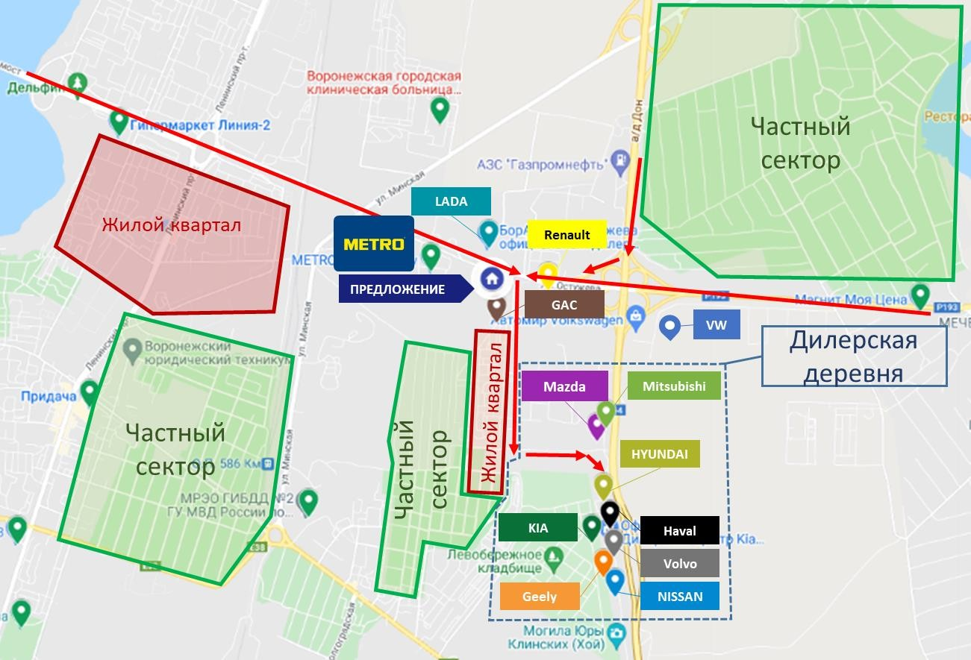
КАРТА РАЙОНА
ПРИМЕР
Указать важные на Ваш взгляд объекты: направление основного трафика, ближайшие автомобильные ДЦ, Крупные торговые центры и т.д. и т.п.

Slide 22
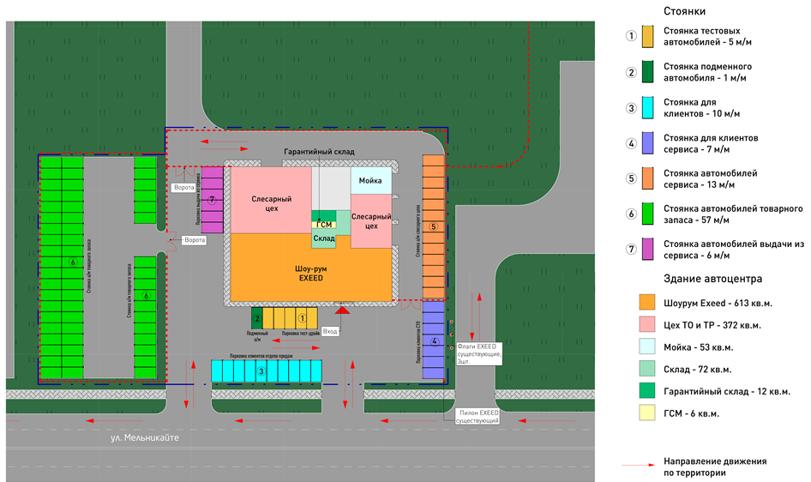
СХЕМА ГЕНЕРАЛЬНОГО ПЛАНА локации
ПРИМЕР

Slide 23
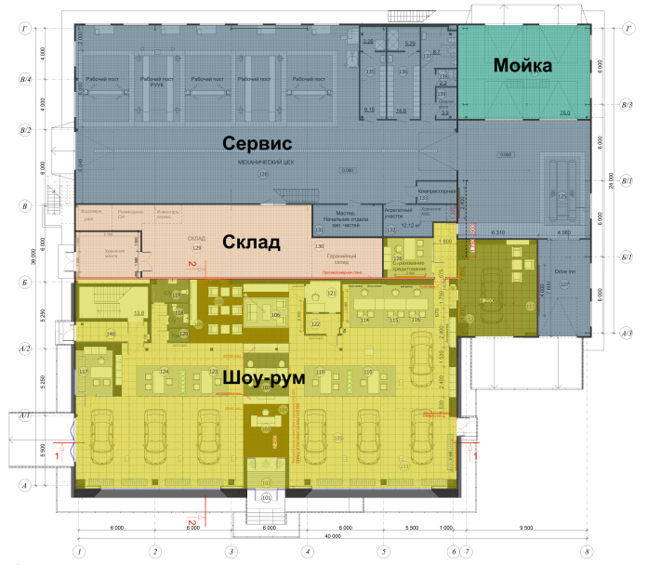
ПЛАНИРОВКА предлагаемого здания
ПРИМЕР
Showroom / Шоу-рум (Size / Размер : Длина * Ширина) | м² (m x m)
W/S / Слесарный цех (Size / Размер : Длина * Ширина) | м² ( m x m)
Warehouse / Склад (Size / Размер : Длина * Ширина) | м² (m x m)
Bodyshop / Кузовной цех (Size / Размер : Длина * Ширина) | м² (m x m)
Если кузовной цех расположен отдельно, НЕОБХОДИМО, сделать отдельный слайд с его расположением относительно предлагаемой локации, а также 2-3 слайда с фото оборудования и рабочих мест, с использованием широкоугольной камеры

Slide 24
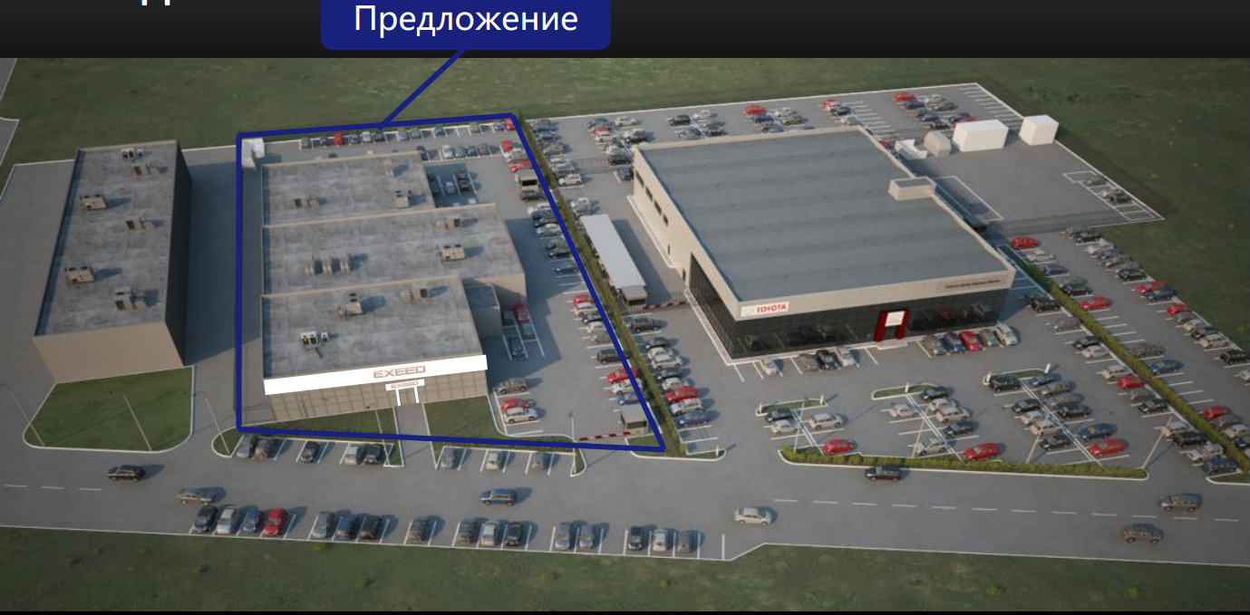
3-D ВИД
ПРИМЕР

Slide 25
СУЩЕСТВУЮЩИЙ ВИД (территория)
Фото прилегающей территории
Фото прилегающей территории
Дополнительное фото
Дополнительное фото
Необходимы подписи к каждой фотографии с указанием места и направления фотографии

Slide 26
СУЩЕСТВУЮЩИЙ ВИД (здание)
Фото участка по фасаду слева
Фото участка по фасаду справа
Дополнительное фото
Дополнительное фото
Необходимы подписи к каждой фотографии с указанием места и направления фотографии

Slide 27
СУЩЕСТВУЮЩИЙ ВИД (шоу-рум)
Фотографии салона
Фотографии салона
Дополнительное фото
Дополнительное фото
Необходимы подписи к каждой фотографии с указанием места и направления фотографии

Slide 28
СУЩЕСТВУЮЩИЙ ВИД (клиентская зона)
Фото клиентской зоны
Фото клиентской зоны
Дополнительное фото
Дополнительное фото
Необходимы подписи к каждой фотографии с указанием места и направления фотографии

Slide 29
СУЩЕСТВУЮЩИЙ ВИД (зона выдачи)
Фото зоны выдачи новых а.м.
Фото зоны выдачи новых а.м.
Дополнительное фото
Дополнительное фото
Необходимы подписи к каждой фотографии с указанием места и направления фотографии

Slide 30
СУЩЕСТВУЮЩИЙ ВИД (мойка)
Фото мойки для новых автомобилей
Фото мойки для новых автомобилей
Дополнительное фото
Дополнительное фото
Необходимы подписи к каждой фотографии с указанием места и направления фотографии

Slide 31
СУЩЕСТВУЮЩИЙ ВИД (сервис)
Фото сервиса
Фото сервиса
Дополнительное фото
Дополнительное фото
Необходимы подписи к каждой фотографии с указанием места и направления фотографии

Slide 32
СУЩЕСТВУЮЩИЙ ВИД (склад зч)
Фото склада запасных частей
Фото склада запасных частей
Дополнительное фото
Дополнительное фото
Необходимы подписи к каждой фотографии с указанием места и направления фотографии

Slide 33
СУЩЕСТВУЮЩИЙ ВИД (малярно-кузовной цех)
Фото кузовного сервиса
Фото кузовного сервиса
Дополнительное фото
Дополнительное фото
Необходимы подписи к каждой фотографии с указанием места и направления фотографии

Slide 34
Спасибо за внимание !

